Slide 1


МОБІЛЬНИЙ РЯТУВАЛЬНИЙ ЦЕНТР ШВИДКОГО РЕАГУВАННЯ
ДЕРЖАВНОЇ СЛУЖБИ УКРАЇНИ З НАДЗВИЧАЙНИХ СИТУАЦІЙ
ГРУПА ЗАБЕЗПЕЧЕННЯ АВАРІЙНО-РЯТУВАЛЬНИХ РОБІТ
АВАРІЙНО-РЯТУВАЛЬНОЇ ЧАСТИНИ З ЛІКВІДАЦІЇ НАСЛІДКІВ НАДЗВИЧАЙНИХ СИТУАЦІЙ
НАВЧАЛЬНА ГРУППА № 13

Slide 2
ТАКТИЧНА ПІДГОТОВКА
Тема: Домедична допомога в умовах надзвичайних ситуацій

Slide 3
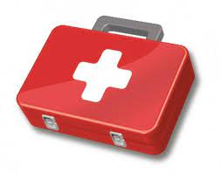
ЩО ВАРТО ПАМ’ЯТАТИ КОЖНОМУ?
- Перш за все, огляньте місце, де сталась надзвичайна ситуація, переконайтесь, що вашому життю чи потерпілого нічого не загрожує навколо.
- Далі необхідно допомогти постраждалому вивільнитись від факторів, що можуть його травмувати ( відокремити потерпілого від струмопровідних елементів, винести чи вивести із загазованого приміщення, погасити палаючий одяг чи допомогти забрати предмет, який міг затиснути частину тіла потерпілого).
- Визначити характер і важкість отриманої травми.
- Оцінити стан потерпілого та постаратись визначити вид необхідної допомоги - екстрена реанімаційна чи перша медична.
- Зателефонувати в 103 та повідомити про постраждалого, коротко описати стан.
Надалі ваші дії мають бути злагоджені та правильні - постійно контролювати загальний стан потерпілого, контролювати і підтримувати життєво важливі системи потерпілого ( дихання, кровообіг) до прибуття медичного працівника або впродовж евакуації.

Slide 4
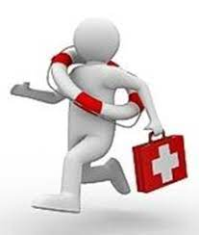
Вивільнення потерпілого від факторів, які травмують:
- Забрати потерпілого з місця пригоди, постаратись знайти безпечне місце;
- Визначити наявність свідомості у потерпілого - обережно потрясти його за плече, голосно звернутись і запитати “З Вами все гаразд? Ви мене чуєте!”;
- Визначити наявність дихання за допомогою прийому “чути, бачити, відчувати”;
- Наявність дихання треба визначати впродовж 10 секунд;
- Якщо дихання нормальне, постаратись перемістити постраждалого у стабільне положення;
- Якщо постраждалий лежить на животі, перевернути його на спину, фіксуючи шийний відділ хребта. Провести огляд на наявність травм та переломів.
При наданні домедичної допомоги потерпілому, в якого є кров, варто одягнути гумові рукавички, якщо це можливо, аби вберегтись від інфекцій.

Slide 5
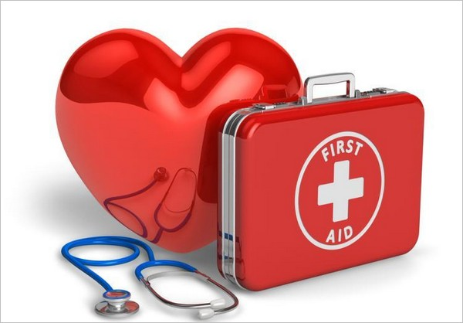
СЕРЦЕВО-ЛЕГЕНЕВА
РЕАНІМАЦІЯ ПОСТРАЖДАЛОГО
якщо постраждалий реагує:
- якщо йому нічого не загрожує, залишити його в попередньому положенні;
- з’ясувати характер подїі, що сталась;
- викликати бригаду швидкої медичної допомоги;
- забезпечити нагляд за постраждалим до приїзду медиків.
якщо постраждалий не реагує:
- звернутись до осіб, які поряд за допомогою;
- якщо постраждалий лежить на животі, постаратись перевернути його на спину та відновити прохідність дихальних шляхів. Якщо механізмом травми було падіння з висоти, то варто розуміти, що в постраждалого є травма в шийному відділі хребта;
- для відновлення дихання скористатись прийомом “чути, бачити, відчувати”. Наявність дихання впродовж 10 секунд.

Slide 6
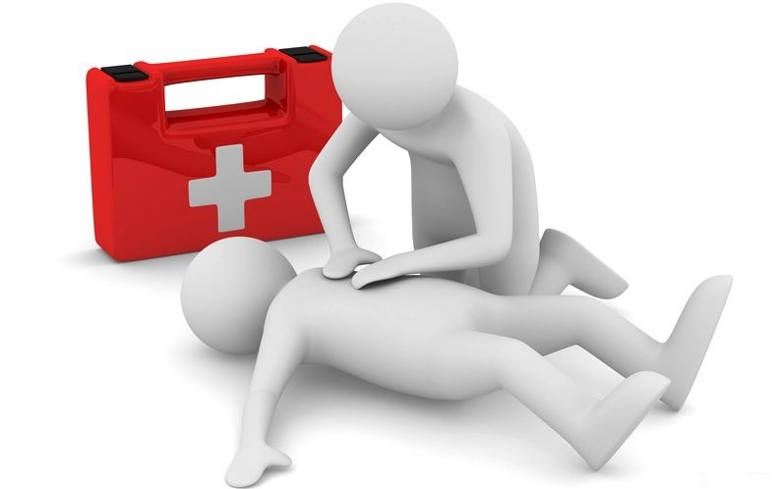
якщо постраждалий дихає при відсутності свідомості:
- перемістити його в стабільне положення;
- викликати бригаду екстреної швидкої допомоги;
- забезпечити нагляд за постраждалим до приїзду медиків.
якщо дихання відсутнє:
- викликати бригаду екстреної медичної допомоги
- розпочати серцево-легеневу реанімацію:
а). виконати 30 натискань на грудну клітину глибиною не менше 5 см (не більше 6 см), з частотою 100 натискань і не більше за хвилину.
б). виконати 2 вдихи з використанням маски-клапану, дихальної маски тощо. При відсутності захисних засобів можна не виконувати штучне дихання, а проводити тільки натискання на грудну клітину. Виконання двох вдихів повинно тривати не більше 5 секунд.
в). після двох вдихів продовжити натискання на грудну клітку відповідно до алгоритму:
- змінювати особу, що проводить натискання на грудну клітку кожні 2 хвилини;
- припинити проведення серцево-легеневої реанімації при відновленні у постраждалого дихання.

Slide 7
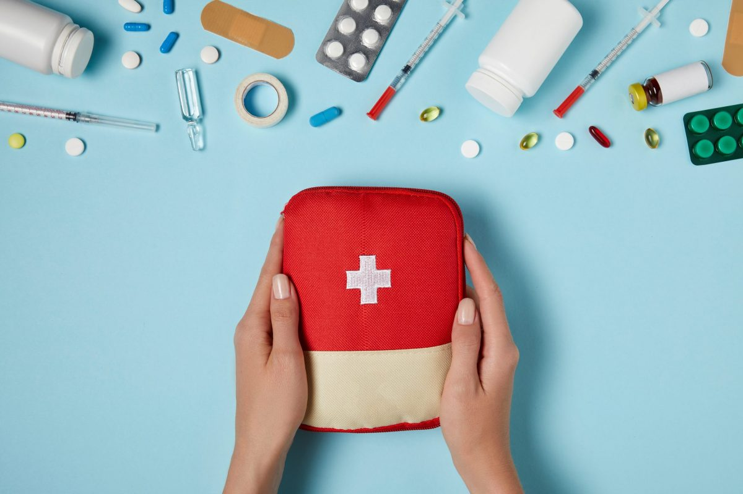
ДОМЕДИЧНА ДОПОМОГА ПРИ РАНАХ І КРОВОТЕЧАХ
Кровотеча - це витікання крові із кровоносних судин при порушенні їхньої цілісності
Ознаки артеріальної кровотечі : швидка та значна кровотеча ( кров б’є фонтаном, пульсує, яскраво-червоного кольору) призводить до значної крововтрати впродовж короткого часу.
Ознаки венозної кровотечі : кров безперервно витікає з рани, темно-червоного кольору, залежно від діаметру пошкодження вени кровотеча може бути від незначної до інтенсивної.
Основні методи зупинки артеріальної кровотечі:
- накладання кровоспинного джгута;
- накладання імпровізованого джгута-закрутки;
- притискання судин;
- максимального згинання кінцівки з використанням валика.
Пам’ятайте - під джгут підкладають записку в якій вказують дату та час, коли його було накладено. В теплу та холодну пору року джгут можна не знімати впродовж 30 хвилин.
Для забезпечення кровопостачання кінцівки джгут слід послабити на 2-3 хвилини. Щоб запобігти значній кровотечі в цей час, рану притискають марлевою серветкою. При венозній чи капілярній кровотечах на рану накладають тиснучу пов’язку.

Slide 8
Правила накладання тиснучої пов’язки
На рану, яка кровить, накладають стерильну серветку (готову чи зроблену з 4-6 шарів бинта), зверху неї кладуть тугий валик з бинту чи вати і туго прибинтовують. Ознакою правильно накладеної тиснучої пов’язки є припинення кровотечі (пов’язка не просякає кров’ю). Пов’язку не знімають до поступлення потерпілого в лікувальний заклад.
Якщо у постраждалого відсутнє дихання - розпочати серцево-легеневої реанімації.
Якщо у постраждалого наявна рана без кровотечі:
- одягнути рукавички;
- надати кінцівці підвищеного положення;
- накласти на рану чисту, стерильну серветку;
- накласти на рану бинтову пов’язку;
- при необхідності надати постраждалому протишокове положення;
- вкрити постраждалого термопокривалом;
- забезпечити постійний нагляд за постраждалим до приїзду швидкої.
Якщо у постраждалого наявна рана з ознаками кровотечі
- одягнути рукавички;
- накласти на рану чисту, стерильну серветку та здійснити тиск безпосередньо на рану;
- надати кінцівці підвищеного положення;
- якщо кровотеча не зупинена, накласти на рану пов’язку, що тисне та при можливості одночасно притиснення артерії на відстані;
- якщо кровотеча, накласти джгут;
- надати постраждалому протишокове положення;
- вкрити постраждалого покривалом;
- забезпечити постійний нагляд за постраждалим.

